Slide 1
Salida de DCA1000.organize()
Chirp1
RX1
RX2
RX3
RX4
Chirp2
RX1
RX2
RX3
RX4
. . .
ChirpN
RX1
RX2
RX3
RX4
shape=(N, numRxAntennas, numADCSamples)
N=numTxAntennas*numLoopsPerFrame

Slide 2
Salida de DCA1000.organize()
Chirp1
RX1
Sample1
I1 + jQ1
Sample2
I2 + jQ2
Sample3
I3 + jQ3
. . .
SampleM
IM + jQM
shape=(M,)
M=numADCSamples
Salida de DCA1000.read()
I: real
I1
I2
Q1
Q2
I3
I4
. . .
QM-1
QM
Q: imag
shape=(N*numRxAntennas*M*2)
N=numTxAntennas*numLoopsPerFrame
M=numADCSamples

Slide 3
Salida de DCA1000.organize()
DCA1000.organize()
Chirp1
Chirp1TX1
Chirp2
Chirp1TX2
Chirp3
Chirp1TX3
ChirpN
ChirpLTX3
. . .
L=numLoopsPerFrame
N=numTxAntennas*L
Lo que en DCA1000.organize() llaman chirp1, chirp2, realmente son los L chirps emitidos por cada antena TX del radar recibidos por cada una de las antenas RX. Así, si hay 3 antenas TX, los tres primeros chirps se corresponden con el primer chirp la antenaTX1, el primer chirp de la antena TX2, etc. (según sea el patrón de emisión). Así, los 3 primeros chirps recogen la información de las 3TX*4RX=12VX antenas virtuales
Chirp1TX1
TX1-RX1
TX1-RX2
TX1-RX3
TX1-RX4

Slide 4
Salida de separate_tx()
Chirp1
TX1-RX1
TX1-RX2
TX1-RX3
TX1-RX4
TX2-RX1
. . .
TX3-RX4
Chirp2
TX1-RX1
TX1-RX2
TX1-RX3
TX1-RX4
TX2-RX1
. . .
TX3-RX4
. . .
ChirpL
TX1-RX1
TX1-RX2
TX1-RX3
TX1-RX4
TX2-RX1
. . .
TX3-RX4
shape=(L,M, numADCSamples)
L=numLoopsPerFrame
M=numTxAntennas*numRxAntennas

Slide 5
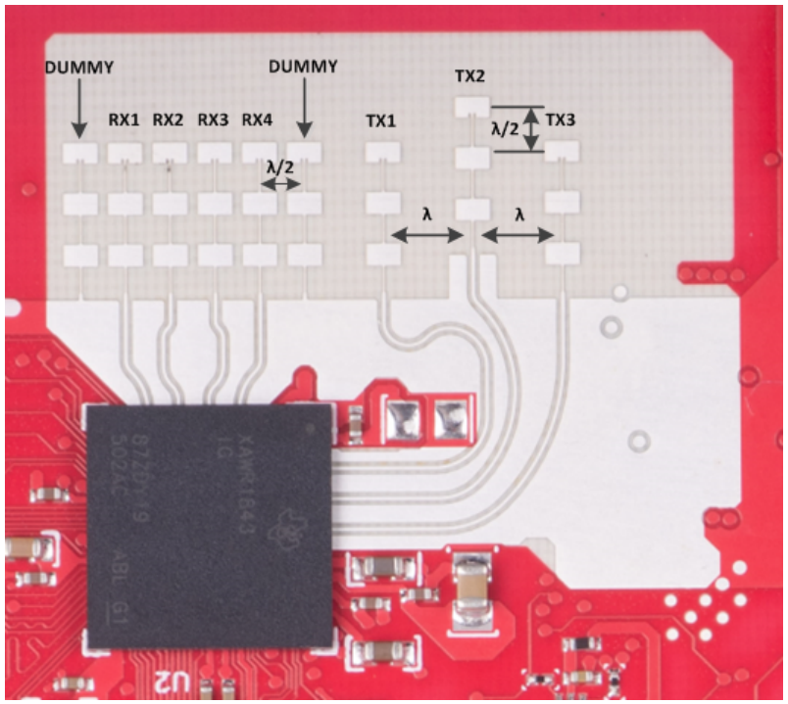
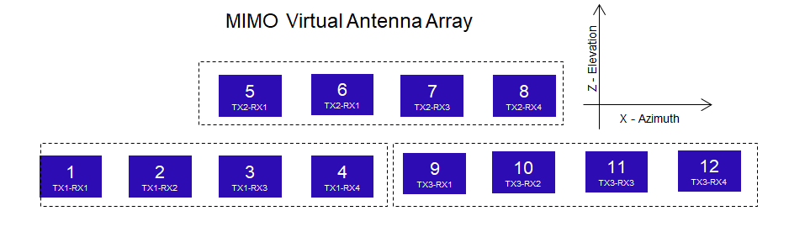
IWR1843 Antenna Distribution

Slide 6
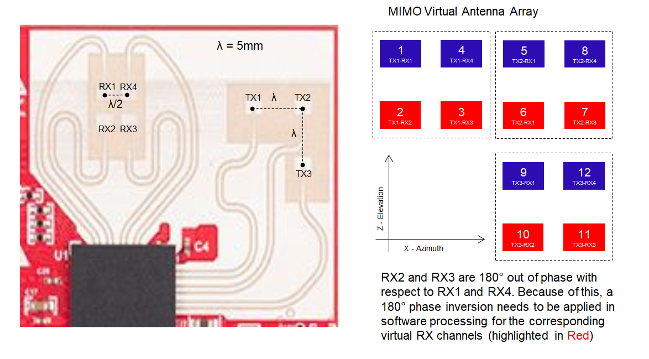

IWR6843ISK-ODS Antenna Distribution

